Slide 1
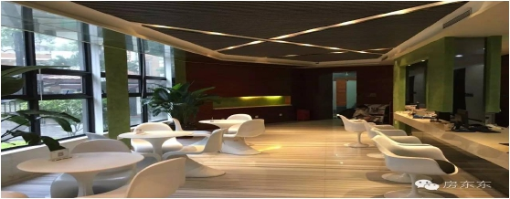
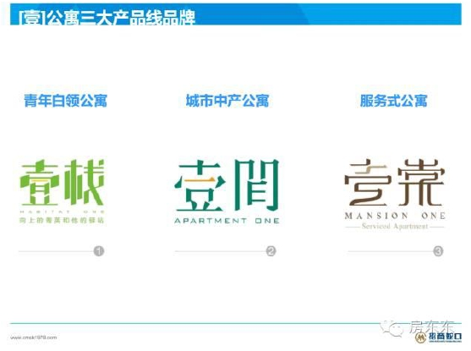
壹间公寓？对于公寓行业来说，是个陌生的品牌，但是对于蛇口人来说，壹间公寓再熟悉不过，连出租车司机都可以闭着眼睛
开到那里。近日，房东东和链家研究院一行走入了这家陌生又熟悉的公寓。
公寓接待前厅
先来看下这些数据
多少套房间？11812 套，全部在蛇口，俨然是国内单区域最大的集中式公寓运营商！是不是太低调了？
管理规模多大？50 多万平方，你们都在包租，而他是房产持有经营，好吧，蛇口房产均价已经 7 万以上了，50 万方=300 多亿市
值，最大市值的集中式公寓已经诞生！某集中式品牌公寓已经哭昏在门口了！
收入和利润多大？2016 年预计租金收入 4 亿多，千万级利润。这规模、资产、利润、现金流等综合指标，掐指一算，在品牌公
寓中没有第一，也有第二呀。
据介绍，壹公寓是上市公司—招商蛇口旗下长租公寓业务，隶属于园区开发与运营部门，业务起步于 80 年代，多为配套宿舍项
目，2008 年实现业务转型，2009 年起历经 5 年分为 3 期花费 2.7 亿对部分旧楼进行改造，形成目前的长租公寓业务。目前长租
公寓业务有三个产品线：壹栈、壹间和壹棠。

Slide 2
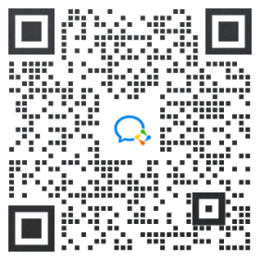
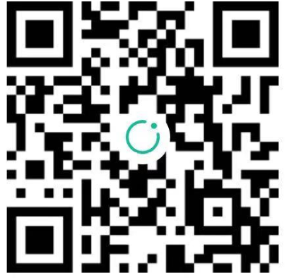
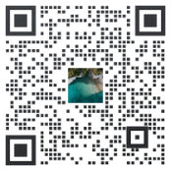
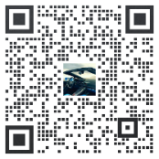
知识星球 行业与管理资源
行业报告资源群
进群即领福利《报告与资源合编》，内有近百行业、上万份行研、管理及其他学习资源免费下载；
每日分享学习最新6+份精选行研资料；
群友交流，群主免费协助查询相关行业报告。
微信扫码 长期有效
知识星球 行业与管理资源 是投资、产业研究、运营管理、价值传播等专业知识库，已成为产业生态圈、企业经营者及数据研究者的智慧工具。
知识星球 行业与管理资源每月更新5000+份行业研究报告、商业计划、市场研究、企业运营及咨询管理方案等，涵盖科技、金融、教育、互联网、房地产、生物制药、医疗健康等；
加入后无限制免费下载阅读
微信扫码 行研无忧
合作及沟通，请联系客服
（报告整理于网络，仅限于群友学习，请勿商用）
客服微信1
客服微信2

Slide 3
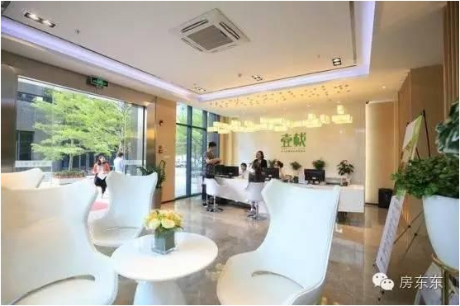
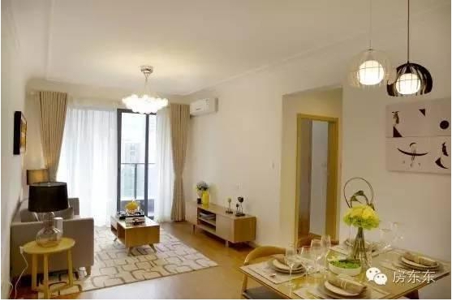
再看看壹公寓的三条产品线。面对不同人群，不同的产品线有不同的服务与配套服务、运营模式以及营销推广策略，差异化定
位清晰。
壹栈公寓
壹栈公寓

Slide 4

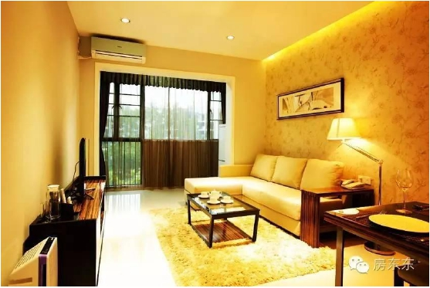
壹间公寓
壹间公寓

Slide 5
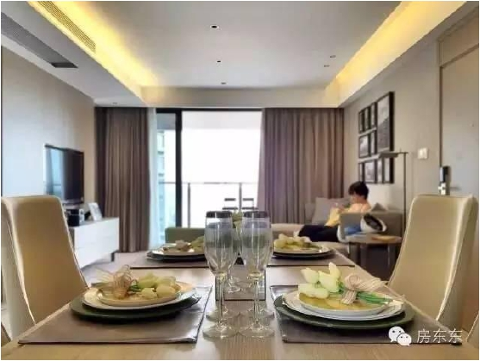

壹棠服务公寓
壹棠服务公寓
产品线定位

Slide 6
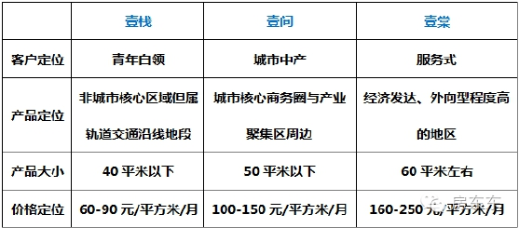
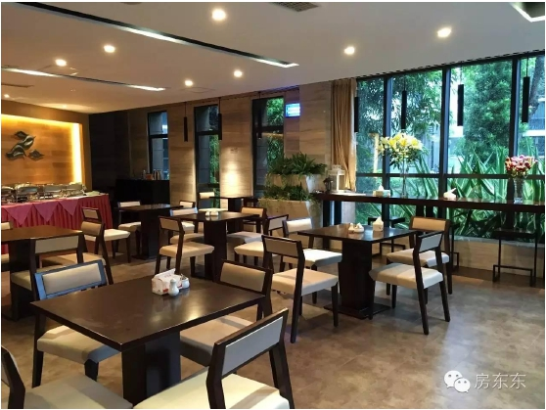
壹公寓的所有房源都为自持物业，拥有独立的房产证。公司发展思路是“轻重结合、资管分离，同时获取资产升值和品牌溢价
的双重收益。整租改造、散租整合、收购自建是壹公寓主要路径。比如，壹间公寓，是一个小区 28 栋楼经过改造后运营，配套
餐厅、公共洗衣房、会议室、便利店等基础设施。

Slide 7
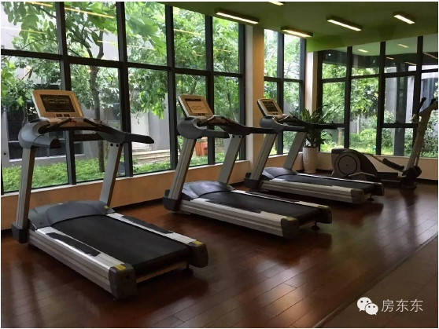
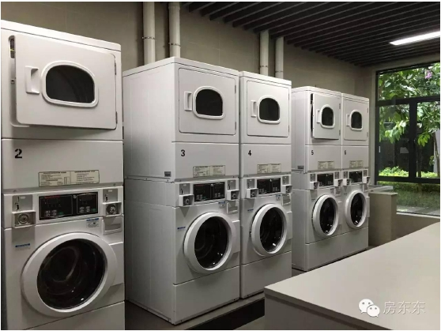

Slide 8
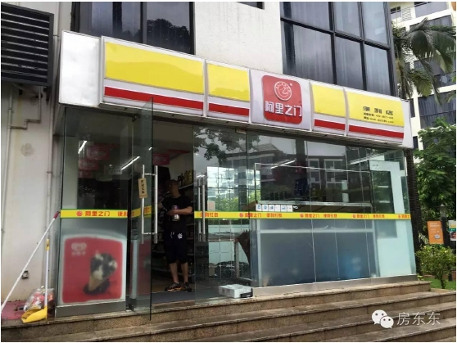
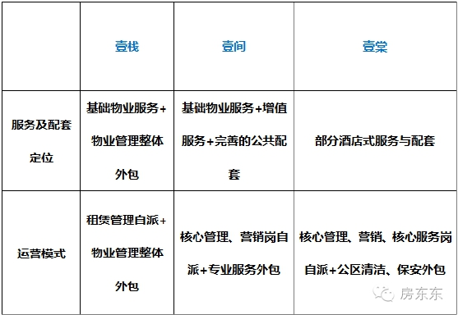
壹公寓的三条产品线服务及运营模式
传统的公寓租赁，利润不高，壹公寓又如何来实现高收益呢？
壹公寓负责人认为，可以通过 5 方面进行实施：
第一是主要通过资源获取及功能错配、价值错配的物业项目，降低物业取得成本；

Slide 9
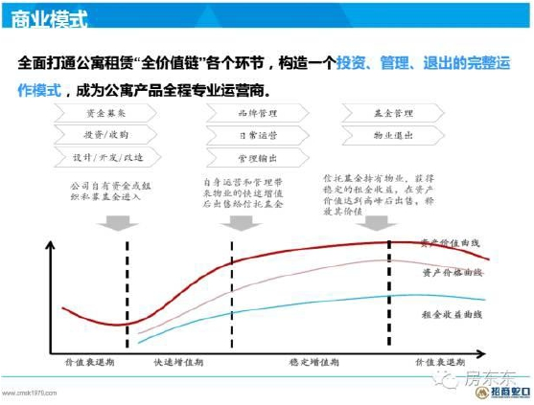
第二是通过标准化产品方案，合理提高人房比，进一步提升单位产值，壹间公寓已经做到了人房比 1:135，这个管理水准在同行
中已经是相当高了；
第三是集中区域，规模化发展，降低运营成本；
第四是将公寓租赁作为资本整合平台，整合与居住生活相关的社会配套资源与服务，短期看收益不会很大，但是从长期来看，
增长潜力非常大；
第五是合理利用资金杠杆，对于国内 REITS 逐渐开放后，利用现金流稳定等特点，吸引保险和养老资金进行投资，获取理想的
收益。
壹公寓已经取得不菲的成绩，但是从深圳走向全国的过程中，也面临很多挑战。公司业务的组织架构如何搭建、公司全国定位
是否与深圳蛇口定位一致、产品是否建立标准化、系统是否已经开发完毕、产品成本效益与客户体验如何平衡、业务如何运营
都是需要公司去研究。同时，更多的地产公司进入到长租公寓领域，特别是万科、龙湖等地产巨头，如何扬长避短，也是壹公
寓高层值得深思的！
如果营销真的有江湖流派的话，那招商蛇口产园发展在长租公寓市场，绝对应属于名门正派。其打法守正出奇，基于市场洞察，
层层推进，步步为营，按照自己的营销逻辑形成从感官到感动的精妙拳法。
2017 年 4 月 14 日，招商蛇口的 All Star 营销大奖公布，产园发展首次参与营销大奖角逐，旗下[壹]公寓团队就抱回两项大奖：
招商[壹]公寓平面设计分享荣获 2016 年度最佳广告作品奖
中国长租公寓市场研究荣获 2016 年度最佳研究成果奖
招商蛇口的营销精英不仅在传统地产板块，更在长租公寓大放异彩。接下来就是 Show time
1 年度最佳广告：招商[壹]公寓平面设计分享
获奖理由：
该作品立足长租公寓“壹栈”、“壹间”及“壹棠”三大产品线，通过对不同产品在色彩演绎、LOGO 演绎及平面设计上明确的
区分，清晰向消费者传递了其核心价值。

Slide 10


多少套房间？11812 套，国内单区域最大的集中式公寓运营商。
管理规模多大？50 多万平方，房产持有经营，最大市值的集中式公寓。
收入和利润多大？数亿租金，千万级利润。规模、资产、利润、现金流等综合指标，在品牌公寓中首屈一指。
这就是招商蛇口旗下产园发展的[壹]公寓。目前长租公寓业务有三个产品线：壹栈、壹间和壹棠。面对不同人群，不同的产品
线有不同的服务与配套服务、运营模式以及营销推广策略，差异化定位清晰。
“壹栈”公寓系列：定位为“青年白领公寓”，于交通便捷的城市配套区域，以紧凑户型、简单装修，为毕业 5 年之内、支付
能力有限的青年白领人群，提供经济实惠、简单时尚的过渡性租住产品。
壹栈
因为一起 所以赞

Slide 11

中文名“壹栈”音同“驿站”，匹配青年白领人群过渡性居住产品；英文名“Habbitat One"，意为”栖息地“，表达个性化的
居住意境。
“壹间”公寓系列：定位为“城市中产公寓”，于城市中心地段，以舒适户型、高档精装、拎包入住、管家式服务，为追求质
感生活的城市中产新贵阶层，提供全面的租住解决方案。
壹间
美而不胜 恬淡为意

Slide 12
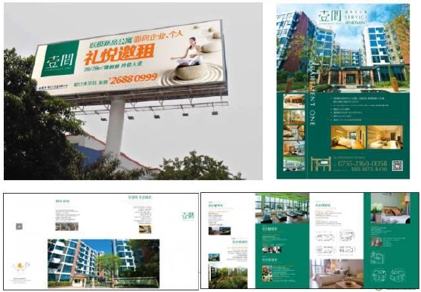

Slide 13

中文名“壹间”崇尚禅宗哲学，意为返朴归真、追求生活质感的生活态度；英文名“Apartment One"，国际通识公寓产品，代
表拎包入住，品质服务的居住形态。
“壹棠”公寓系列：定位为“中高端服务式公寓”，于外向型经济聚集区域，针对跨国企业中高管理层及其家庭成员，以及国
内高端商务精英，提供酒店式公寓产品、配套与国际化服务标准。
壹棠
穿梭世界 居停壹棠
中文名“壹棠”音同”壹堂“，意为"世界宾客 欢聚一堂"，突显服务公寓国际化市场定位；英文名“Masion One"，Mansion
意为高端高层大户型公寓产品。

Slide 14


Slide 15
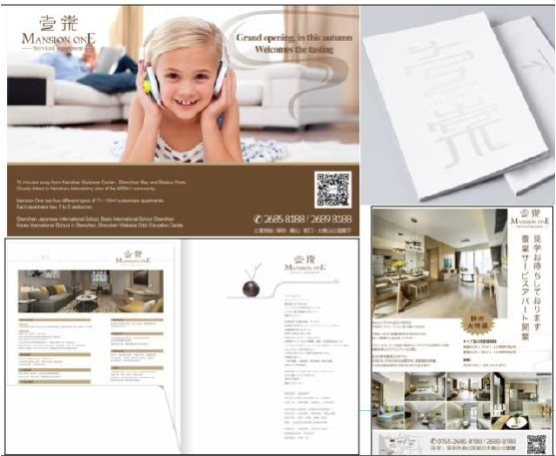
2 最佳研究成果：中国长租公寓市场研究
获奖理由：该成果将中国长租公寓市场进行了简明易懂的分类研究，分析了三类居住性租赁公寓市场的机会点，并结合案例进
行机会点剖析，内容详实、有观点、有沉淀。
中央经济工作会议重点强调“房子是用来住的，不是用来炒的”。“促稳”成为 2017 年一线城市房地产调控的主要目标。实行
租售并举，培育和发展住房租赁市场，是深化住房制度改革的重要内容，是实现城镇居民住有所居目标的重要途径，同时也被
作为两会热点再度提及。在大背景的影响之下，长租公寓市场再次升温。
《中国长租公寓市场研究》主要以明确长期居家、长期商务度假及短期商务旅游为市场研究重点，选取租期、驱动因素、家庭
周期分三层次对居住性物业租赁市场从客户属性角度进行划分，调研了居住性租赁物业目标市场状况，包含特征、物业类型、
规模、发展趋势，为招商蛇口居住性租赁物业产品线建立打下基础。
壹公寓的所有房源都为自持物业，拥有独立的房产证。公司发展思路是“轻重结合、资管分离，同时获取资产升值和品牌溢价
的双重收益。整租改造、散租整合、收购自建是壹公寓主要路径。比如，壹间公寓，是一个小区 33 栋楼经过改造后运营，配套
餐厅、公共洗衣房、会所、便利店等基础设施。
3 产园发展：招商蛇口为产业园区赋能
招商蛇口深耕园区开发与运营，聚焦空间规划、产业聚集、生态圈服务，为产业创新赋能，并成立产业新城及园区发展，专注
产业发展。

Slide 16

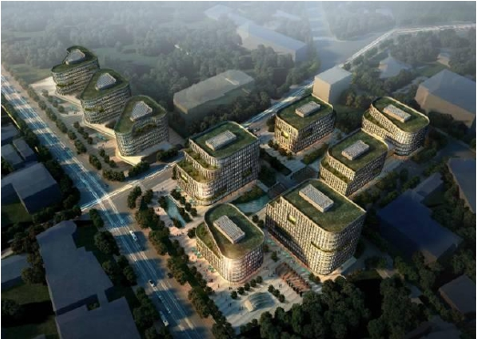
中国产业新城代表——蛇口
园区代表——蛇口网谷

Slide 17
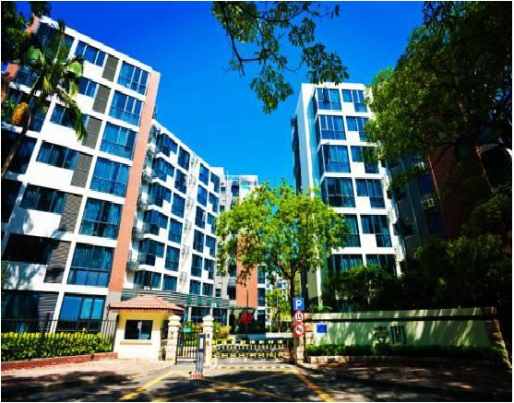
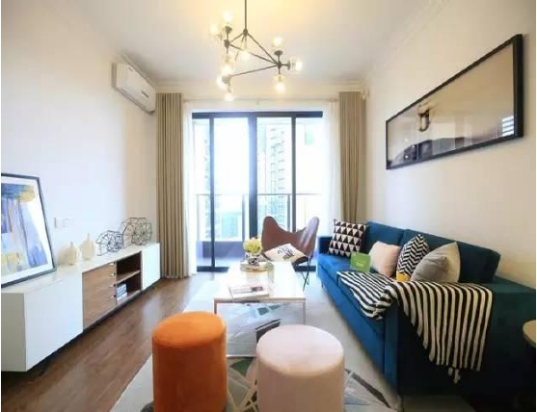
壹间公寓
壹栈公寓

Slide 18
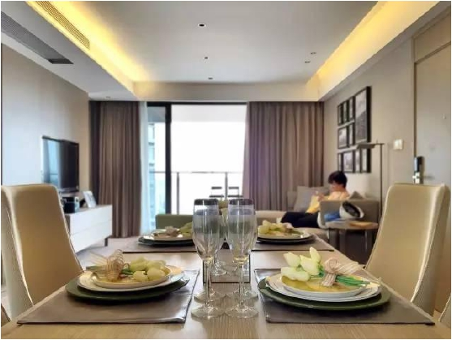
壹棠公寓
目前，招商蛇口已在国内成功开发运营 10 个产业园区，总面积超过 500 万平方米。从主题园区到特色产业带，再到生态型片区，
招商蛇口赋予产业繁盛生长的能量，为城市经济多元化发展带来源源不断的活力。

Slide 19
知识星球 行业与管理资源
行业报告资源群
进群即领福利《报告与资源合编》，内有近百行业、上万份行研、管理及其他学习资源免费下载；
每日分享学习最新6+份精选行研资料；
群友交流，群主免费协助查询相关行业报告。
微信扫码 长期有效
知识星球 行业与管理资源 是投资、产业研究、运营管理、价值传播等专业知识库，已成为产业生态圈、企业经营者及数据研究者的智慧工具。
知识星球 行业与管理资源每月更新5000+份行业研究报告、商业计划、市场研究、企业运营及咨询管理方案等，涵盖科技、金融、教育、互联网、房地产、生物制药、医疗健康等；
加入后无限制免费下载阅读
微信扫码 行研无忧
合作及沟通，请联系客服
（报告整理于网络，仅限于群友学习，请勿商用）
客服微信1
客服微信2

